Slide 1
Урок развития речи в 3 классе по теме: «Готовим подарки маме» Урок подготовил: учитель начальных классов ГБС (к) ОУ №131 г. Санкт – Петербурга Аграновская Л.А.
2014

Slide 2
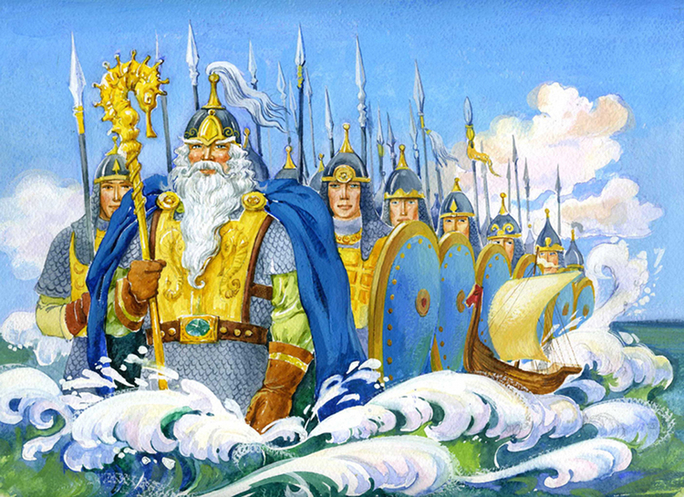
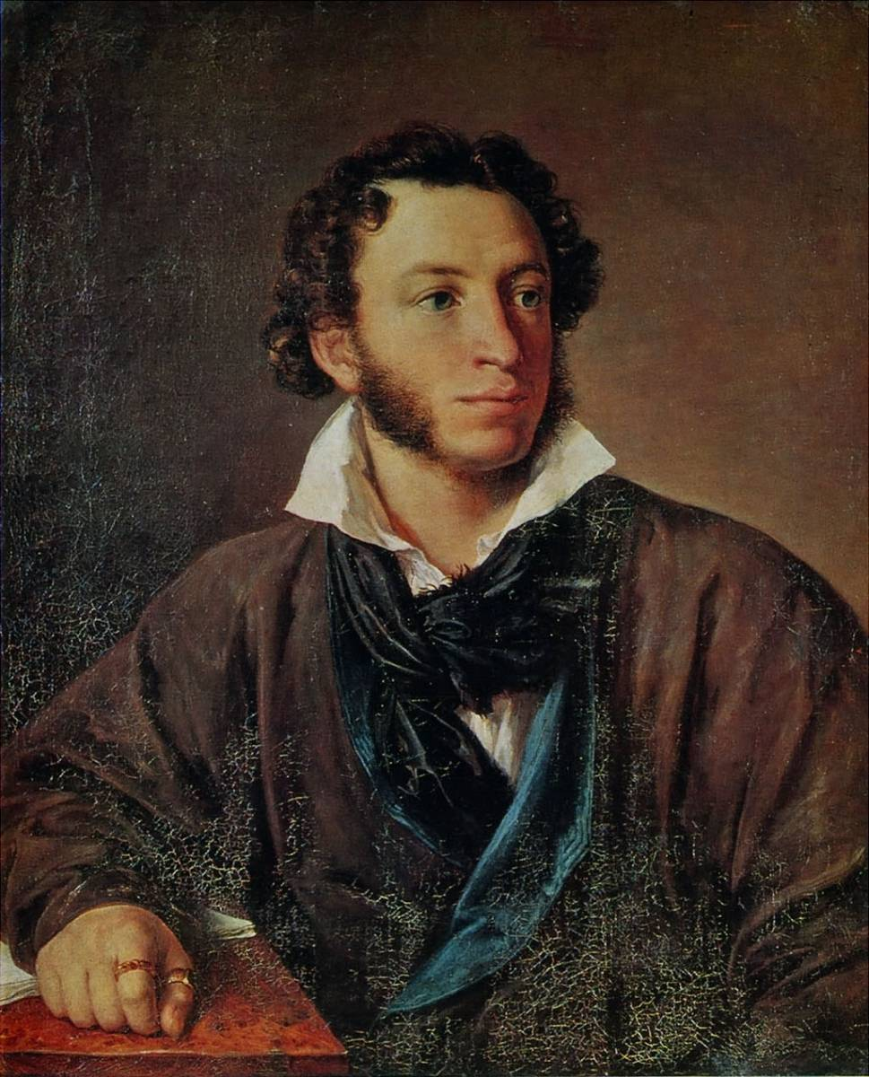
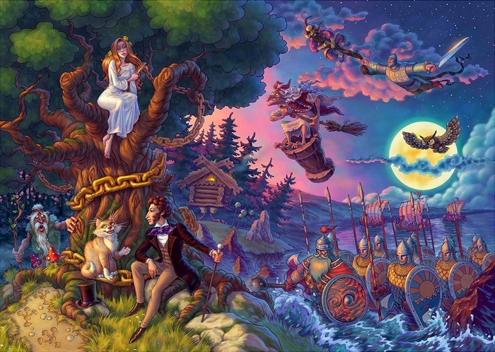

Slide 3
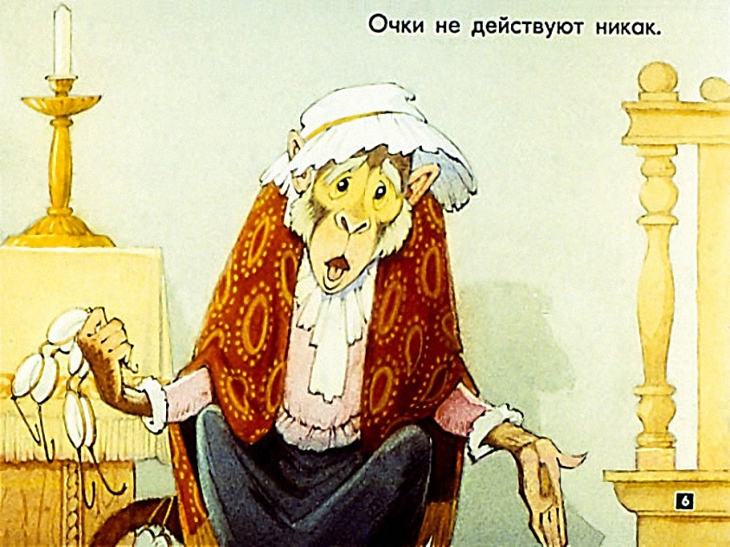
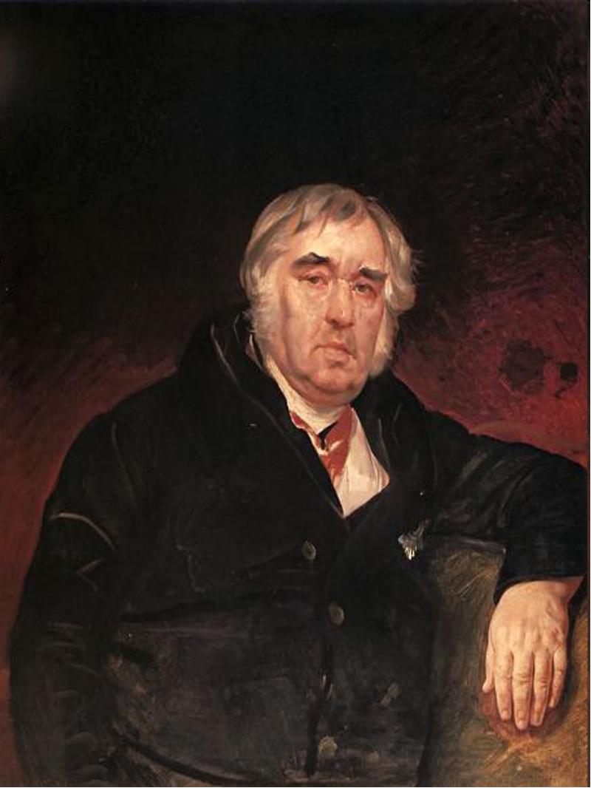
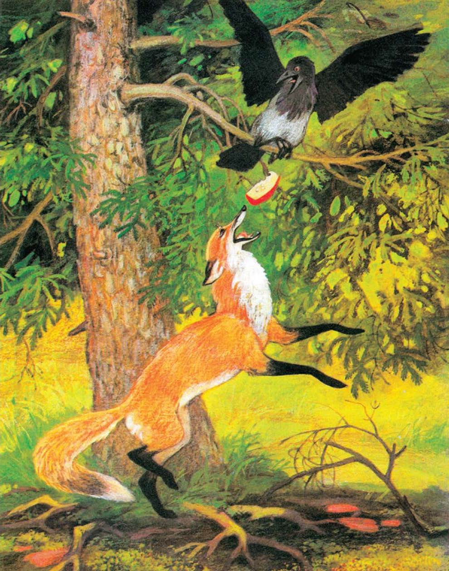

Slide 5
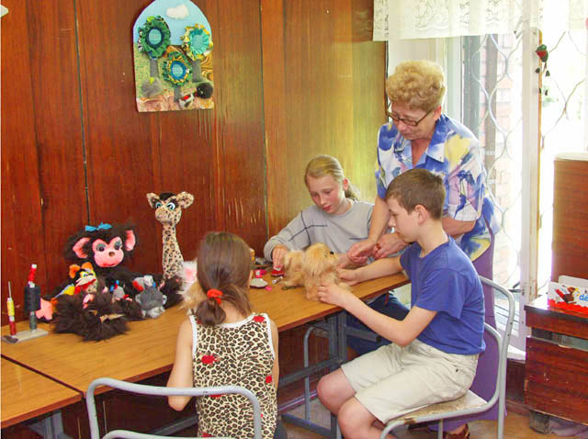
Готовим подарки

Slide 6
лисичка
медвежонок
Кружок
мягкой игрушки
забавные зверушки
собачка
шили

Slide 7
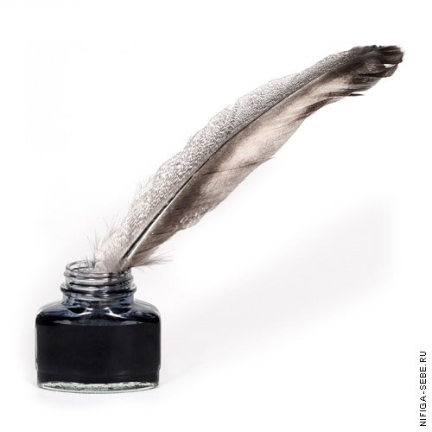
Урок наш окончен,
И выполнен план.
Спасибо, ребята,
Огромное вам,
За то, что упорно,
Усердно трудились!
И знания ваши
Нам всем пригодились!

